Slide 1
МБОУ «Школа п. Центральный»
Контекстные задачи по химии: от теории к практике
Формирование метапредметных компетенций
через решение жизненных ситуаций
Выполнил:
Лебедев В.Г.
2025г

Slide 2
Почему контекстные задачи важны?
Знания, не связанные
с жизнью, мёртвы
Аристотель
• Соответствие ФГОС: развитие метапредметных умений.
• Преодоление разрыва между «школьной» и «живой» химией.
• Повышение мотивации: ученик видит практическую ценность знаний.
• Подготовка к ВПР, ЕГЭ: задачи с реальным контекстом.

Slide 3
Что такое контекстная задача?
Контекстная задача — это задание, где:
Условие описывает конкретную жизненную ситуацию (историческую, бытовую, профессиональную).
Требуется анализ, объяснение или выбор действия на основе химических знаний.
Результат — осознание личностной значимости решения.
Отличие от традиционной задачи:
* Традиционная: «Вычислите массу осадка…»
* Контекстная: «Почему в этом старинном рецепте образуется осадок? Объясните с точки зрения химии».

Slide 4
Принципы разработки
Доступность — соответствие возрасту и уровню знаний.
Актуальность — связь с современными проблемами (экология, здоровье, технологии).
Проблемность — наличие противоречия или «загадки».
Многовариантность — возможность разных подходов к решению.
Межпредметность — интеграция с биологией, историей, экономикой.

Slide 5
Типы контекстных задач
Историко‑химические:
  «Как в древности получали красители?»
Бытовые:
  «Как удалить накипь в чайнике?»
Экологические:
  «Чем опасен кислотный дождь для памятников?
Профессиональные:
  «Расчёт состава сплава для ювелирного изделия»

Slide 6
Алгоритм решения
Анализ контекста — выделить ключевые факты.
Формулировка вопроса — что нужно объяснить/рассчитать?
Выбор химических закономерностей — какие законы/реакции применимы?
Решение — расчёты, уравнения, логические выводы.
Проверка — соответствует ли ответ реальности?
Рефлексия — где ещё можно применить этот принцип?

Slide 7
Ресурсы для составления задач
Исторические документы (рецепты, дневники, газеты).
СМИ (новости об экологических ЧП, новых технологиях).
Бытовой опыт (кулинария, уборка, садоводство).
Профессиональная сфера (медицина, строительство, пищевая промышленность).
Научно‑популярные книги (например, «Химия вокруг нас»).

Slide 8
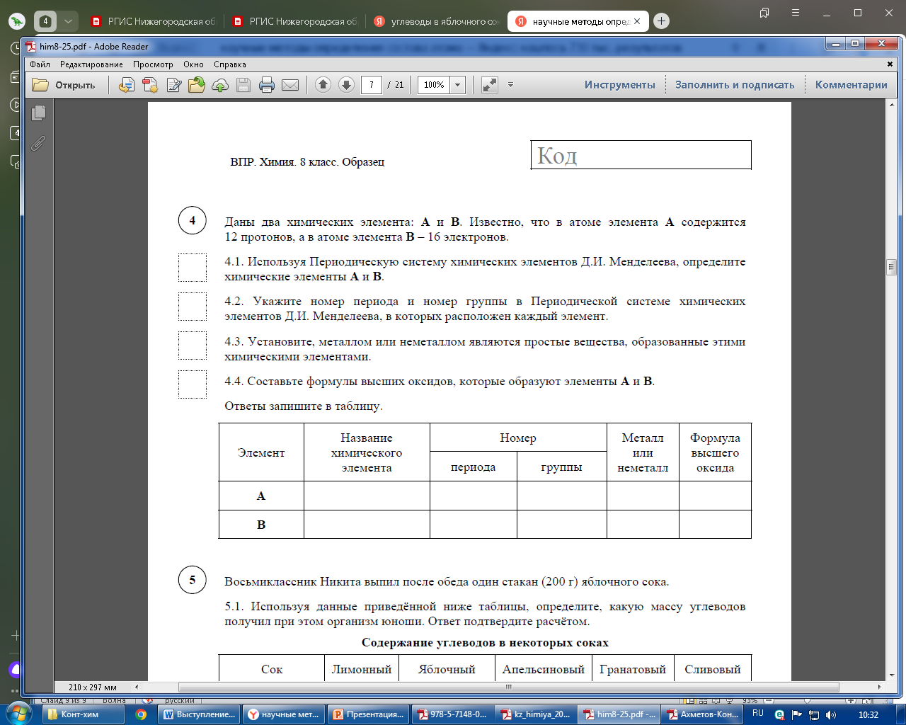

Slide 9
Для определения состава атома используются научные методы, основанные на изучении спектров, масс-спектрометрии и электронной микроскопии. Эти методы позволяют идентифицировать элементы, определять их концентрацию и изучать их микроструктуру . В ходе эксперимента определили два химических элемента: А и В. Установлено, что в атоме элемента А содержится 12 положительно заряженных частиц имеющих внутреннюю структуру и конечные размеры , а в атоме элемента В – 16 субатомных точечных частиц с отрицательным зарядом.
В каких группах и в каких периодах находятся эти элементы. Назовите их?
Составьте формулы высших оксидов, которые образуют данные элементы.
К группе каких химических элементов они относятся?
Чем Вы воспользуетесь для выполнения данного задания.
Опишите последовательность ваших действий.

Slide 10
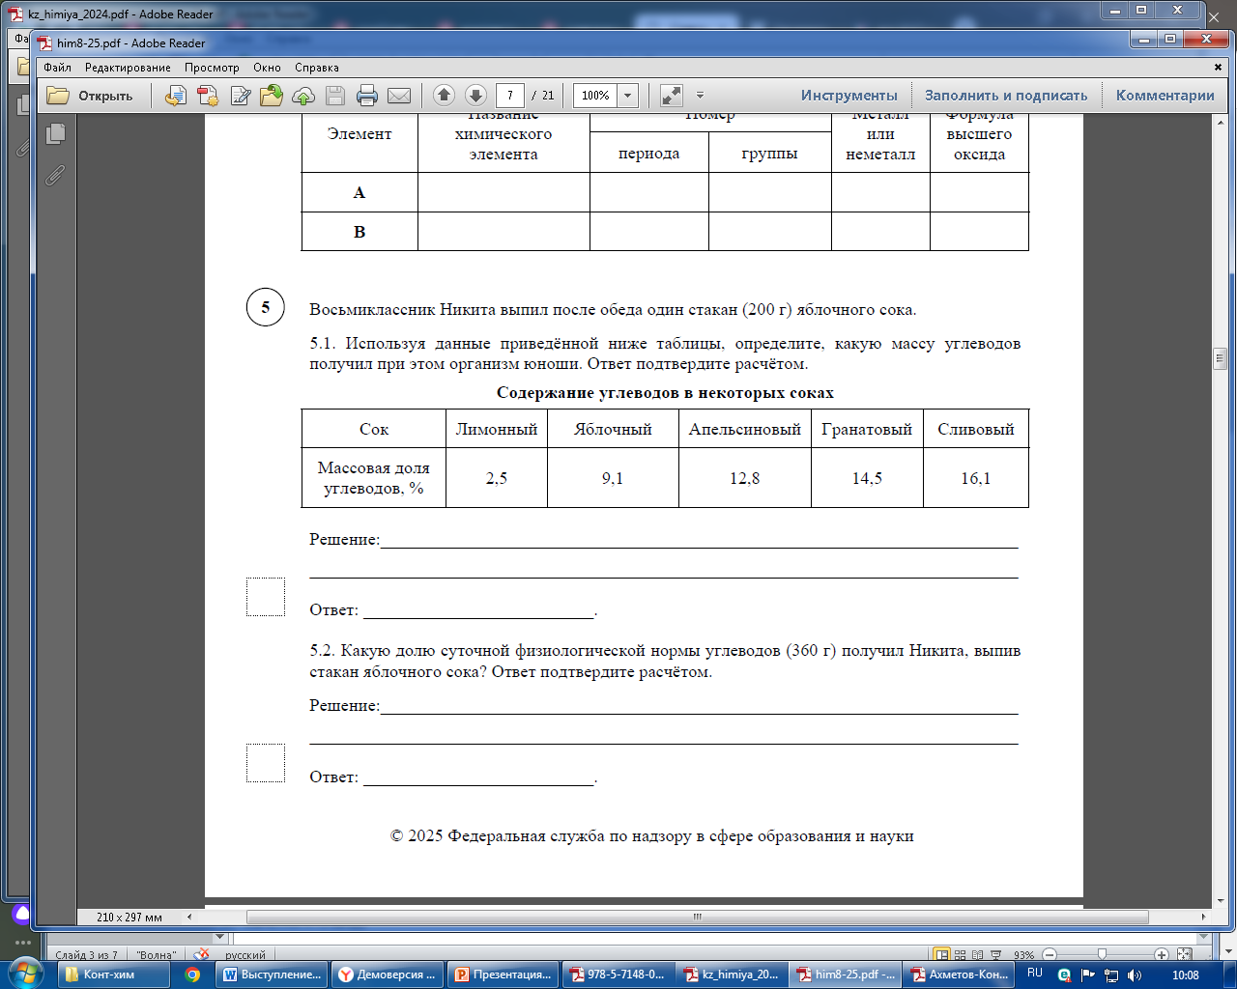
В яблочном соке содержатся витамины, минералы, углеводы и пищевые волокна. Какую массу углеводов вы можете получить, если после обеда выпьете на десерт стакан яблочного сока плотностью 1,3 г/см3 , а объёмом 200 см3. Известно, что содержание углеводов в соке 10%.

Slide 11
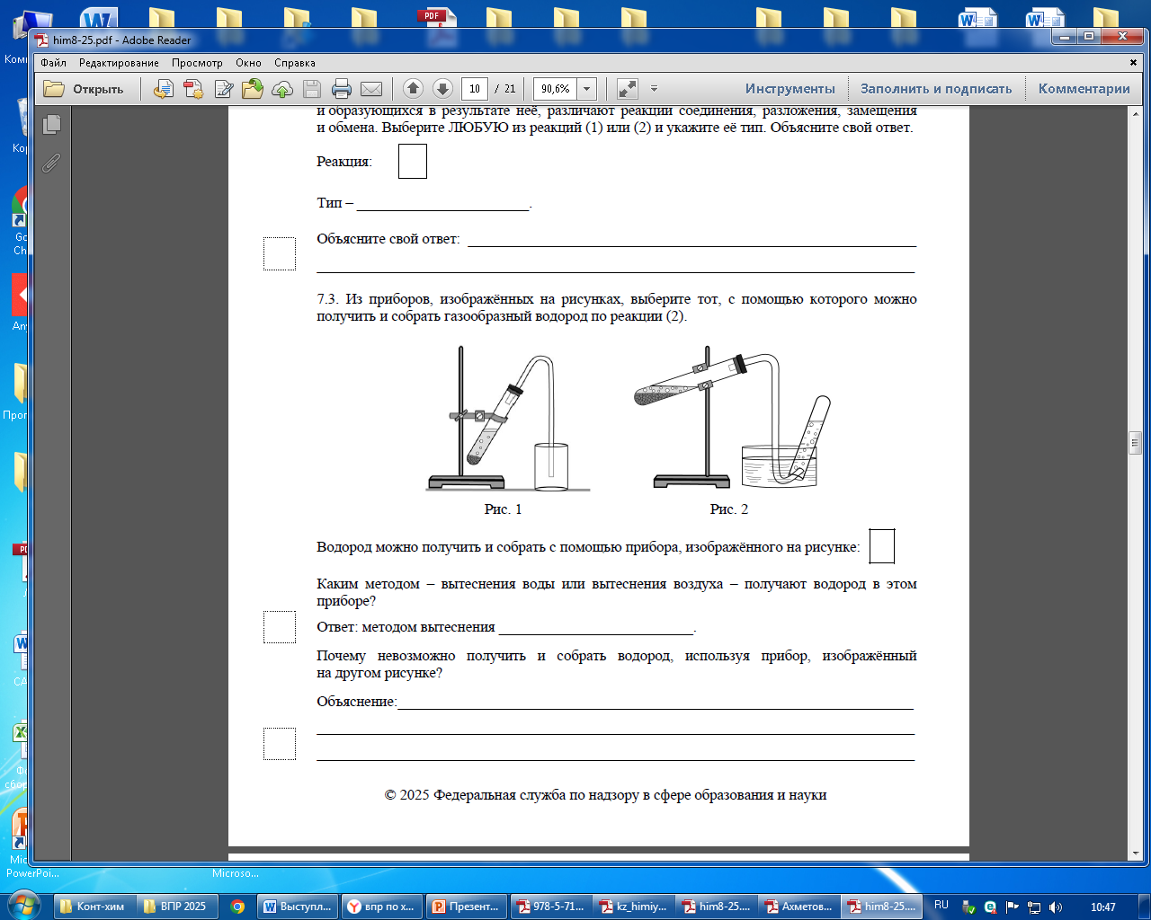

Slide 12
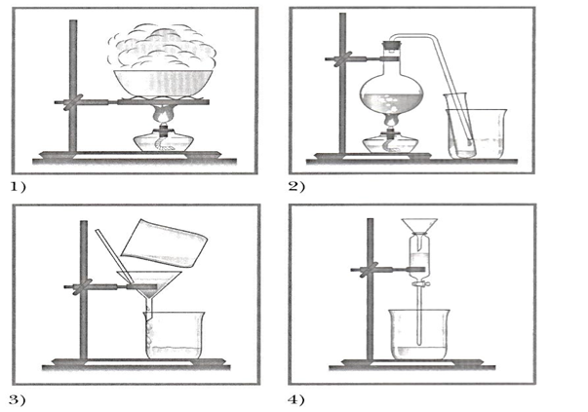
Мама попросила сходить в магазин и купить пакет песка.
По дороге домой ты случайно его уронил и часть песка высыпалась на землю. Ты его собрал, но песок стал грязным, чтобы мама тебя не ругала, ты решил его очистить.
Подумай, как это можно сделать.
1. Из числа изображенных приборов выберите те, которые понадобятся вам для очистки. 2. Опишите последовательность ваших действий. 3. Укажите, какие процессы – физические или химические – лежат в основе предложенных вами процессов очистки сахарного песка.

Slide 13
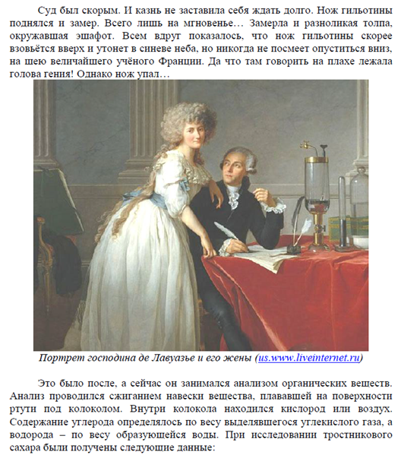

Slide 14
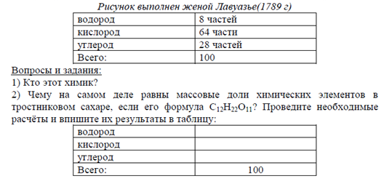

Slide 15
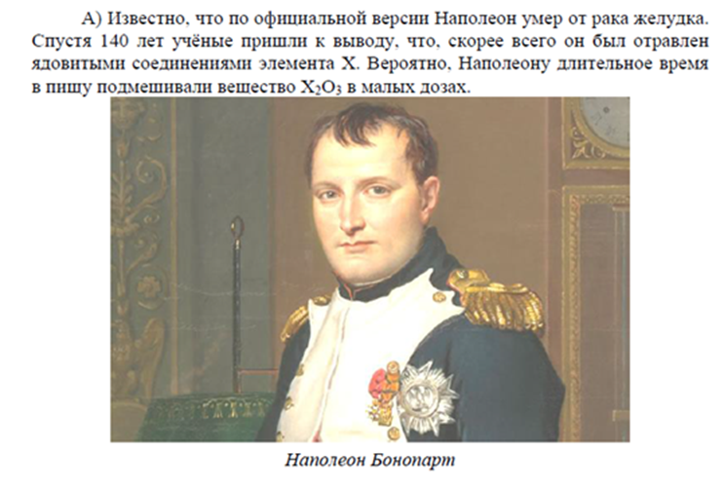
1. Что вы будете использовать для выполнения данного задания 2. Опишите последовательность ваших действий. 3. Установите элемент «Х», если известно, что его массовая доля в оксиде составляет 75,7%.

Slide 16
После первых гроз красиво фиолетово цветѐт некрещеная крапива – роза северных широт
А. Вознесенский
Задача:
С таким же успехом кислота могла бы называться крапивной: крапива обжигает нашу кожу, потому что в еѐ жгучих волосках содержится это вещество. Однако оно получило другое название с тех пор как немецкий химик А. Марграф в 1794 году с помощью варварской, на современный взгляд, процедуры – перегонки рыжих муравьѐв − выделил резко пахнущую подвижную жидкость.
Вопросы:
1. О каком веществе идѐт речь?
2. Составьте структурную формулу этого вещества и найдите его молекулярную массу.
3. Какие функциональные группы присутствуют в этом веществе?

Slide 17
Кулинария (8–9 класс)
Задача:
«Бабушка печёт пирог по рецепту 1950‑х годов, где указано: «Добавить 1 ч. л. питьевой соды и 1 ч. л. уксуса». Почему сейчас в рецептах используют разрыхлитель теста?»
Вопросы:
Напишите уравнение реакции соды с уксусом.
Чем отличается действие соды от разрыхлителя?
Как изменится вкус пирога, если не добавить уксус?
Химия: реакции нейтрализации, выделение CO2​.

Slide 18
Итоги:
Контекстные задачи делают химию живой и понятной.
Развивают критическое мышление
и функциональную грамотность.
Помогают увидеть связь науки с повседневной жизнью.

